Slide 1
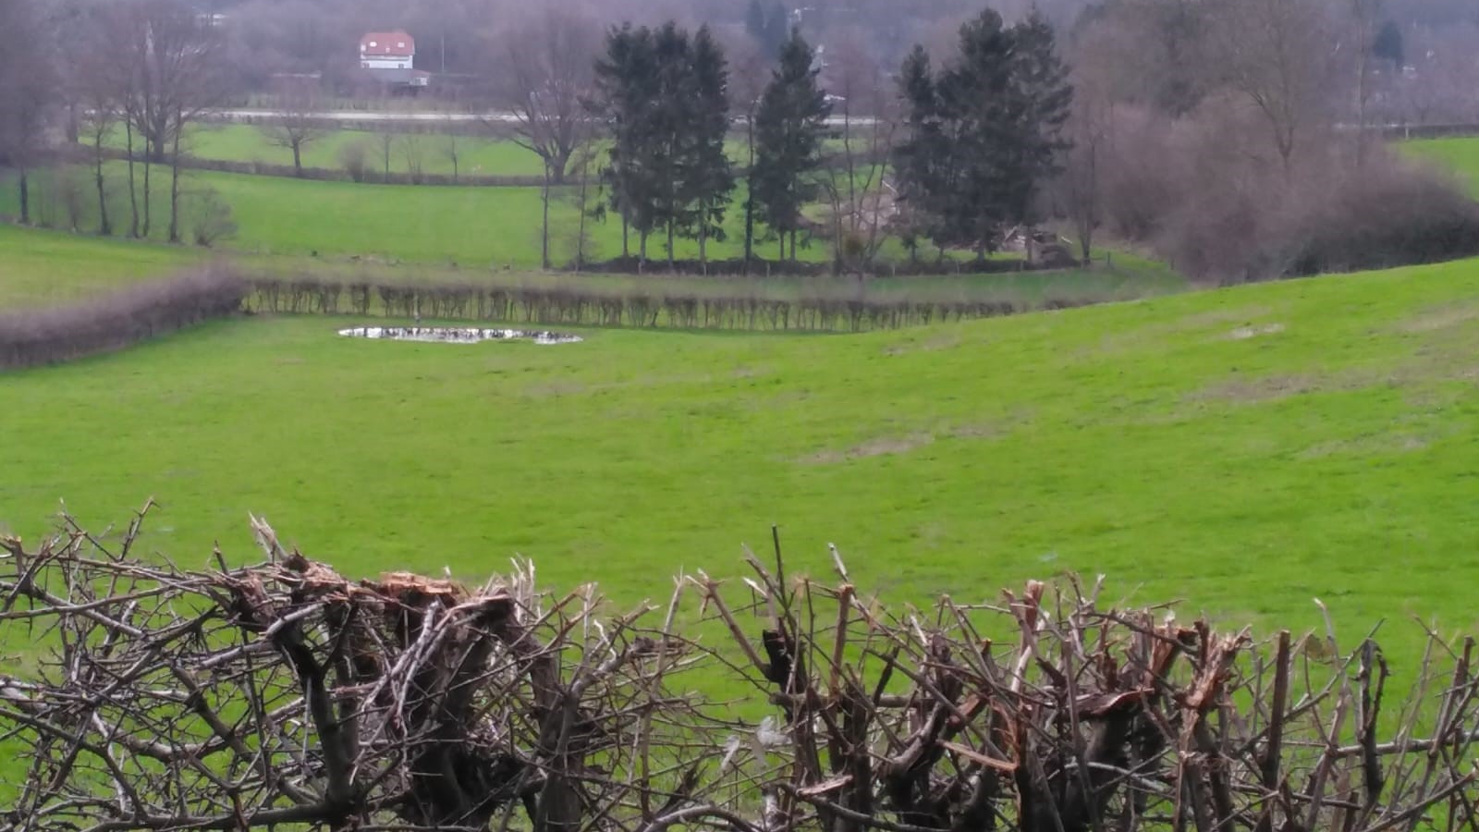
GROENBELEIDSPLAN MEERSSEN INBRENG STICHTING NATUURLIJK GEULDAL
KEUTENBERG 5, 6305 PP SCHIN OP GEUL
0434592007
WWW.NATUURLIJKGEULDAL.NL
FACEBOOK NATUURLIJK GEULDAL

Slide 2
Gebruik van de openbare ruimte vraagt maatwerk
Voorbeeld: route Nachtegaal – ‘t Geuldal

Slide 3
Recreantenstromen scheiden.
Wandelen, fietsen, mountainbiken en paardrijden zijn verschillende recreatieve activiteiten en dienen hun eigen faciliteiten te hebben, gescheiden van elkaar.
Aparte MTB routes waardoor deze recreanten vrij kunnen crossen en wandelaars en fietsers rustig kunnen lopen of fietsen.
Maar wel buiten N2000 gebieden!
Voorbeeld: Hoogveld waar MTB’ers en wandelaars elkaar verstoren.

Slide 4
Onderhoud paden en rustplekken met natuurlijke materialen .
Voorbeeld: wandelpad tussen uitspanning Nachtegaal en camping ‘t Geuldal
Aandacht voor:
Ruiterpaden.
Doorgaande lange afstandsroutes zoals de Via Belgica, Krijtlandpad, Pieterpad e.d.

Slide 5
A 79, een storend element en dient ‘ingepakt’ te worden met een driedimensionaal groenvoorziening.
De autoweg is op twee manieren erg storend: geluid en zicht.
Beiden zijn onnatuurlijke invloeden. Het geluid is zeer rustverstorend en in dit gebied is het zicht op deze autoweg precies dat wat je niet wil zien.
Daarbij, het zicht vanaf de autoweg op het landschap leidt af van het verkeer terwijl de autorit door een groene haag ook mooi is.
Hoe meer driedimensionaal groen, deste meer milieukwaliteit.
Bijvoorbeeld: ter hoogte van de Nachtegaal)

Slide 6
Aanleggen van nieuwe natuur als waterbuffer en ecologische verbindingszone
Achter deze prachtige bomenrij tussen Stella Maris en de Nachtegaal zit de autoweg verstopt waardoor je deze niet ziet en veel minder hoort. Dit dient over het hele traject te geschieden (i.s.m. Valkenburg)
Nieuwe natuur heeft meerdere functies: Recreatie voor wandelaars kort bij de kern. Ecologische verbinding voor biodiversiteit. Waterbuffering tegen overstroming.
Voorbeeld: Een plan dat ook tussen Meerssen West en Hoogveld kan plaatsvinden

Slide 7
Groenvoorzieningen langs wegen bevorderen en herstellen.
Wegen kunnen interessante ecologische verbindingen in het landschap zijn mits ze ‘omkleed’ zijn met struiken en bomen.
Daarbij verbeteren groenvoorzieningen de kwaliteit van het landschap en zorgen voor een aangenamer leefklimaat.
Langs hoofdwegen zouden de oorspronkelijke rijen bomen hersteld kunnen worden.
Voorbeeld: Op de foto zijn op de weg tussen Meerssen en Houthem een aantal bomen ‘uitgevallen’ en dat is erg jammer.

Slide 8
Burgers betrekken bij vergroenen van de wijk
Met stimulering en ondersteuning zijn burgers best bereid hun eigen wijk te vergroenen.
Wat kan o.a. gedaan worden?
Groenstroken voorzien van stroken met bloemen. (biodiversiteit)
Bomen planten en het nut ervan laten zien voor het temperen van de warmte in de zomer en het verminderen van fijnstof. (verkoeling in de zomer)
Plantenbakken met bloemen. (leefbaarheid)
Voorbeeld: bloemenstrook in Rothem.

Slide 9
Tegeltje eruit, plantje erin.
Vergroenen van de woonwijk kan soms heel eenvoudig en onderhoudsvriendelijk zijn.
Ook zulke kleine ingrepen geven woonwijken een beter leefklimaat.
Breng de mens niet alleen naar de natuur maar breng ook de natuur naar waar mensen wonen en werken. Scholen en werkplekken zoals industrieterreinen worden vaak vergeten bij vergroenen en kunnen een waardevolle bijdrage leveren aan leefbaarheid en biodiversiteit.
Speciale aandacht bij noodzakelijke vraaggerichte nieuwbouw en renovatie: Aandacht voor ecologisch bouwen en vergroenen. (https://issuu.com/gemeenteamsterdam/docs/brochure_nibeo-definitief-web02_1_)

Slide 10
Meerssen, veel pareltjes die nog ongeslepen zijn.
Historische dorpskernen en dorpsgezichten
Kastelen en boerderijen
Kerken en andere religieuze bouwwerken
Landschapsgezichten en natuurreservaten
Culturele en culinaire attracties
Voorbeeld: Kerkplein Oud Geulle
Breng deze met elkaar in verband om te komen tot een compleet plaatje voor een goede PR.

Slide 11
Weg met dat asfalt!
Asfalt is lelijk en laat geen water door.
Mooie klinkers met een beetje extra groen maakt een plein tot een aangename ontmoetingsplek voor de buurt.
Een paar extra bomen verbetert ook nog eens het leefklimaat.
Voorbeeld: naast de kerk in Oud Bunde.

Slide 12
Gemeentelijk cultuur (historisch) erfgoed
De gemeente dient een ‘up to date’ lijst van waardevol cultuurhistorisch, cultureel en natuurlijk erfgoed te hebben en deze waardevolle elementen te koesteren en, indien mogelijk, openstelling.
Voorbeeld: een prachtig pand en bijzondere boomgroepen aan de rand van Rothem.

Slide 13
Meerssen, gemeente van kleine landschapselementen.
Ook in Meerssen zijn de laatste tientallen jaren veel landschapselementen verdwenen. Bloemrijke bermen werden slecht onderhouden. Graften zijn door industriële landbouw weg geploegd. Holle wegen werden wel begaanbaar gehouden maar de hellingenwerden verwaarloosd.
Voor dit soort landschapselementen dienen een beschermingsplan opgesteld te worden (i.s.m. andere gemeenten).

Slide 14
Meerssen, watergemeente.
Meerssen is een gemeente met rivieren, beken en vijvers.
De beleving van het water kan nog verbeterd worden. Bij de monding van de Geul in de Maas en het zicht op de Maas en de Geul kunnen landmarks geplaatst worden. Er dient aandacht te zijn voor het zichtbaar maken van de beken die uit het Bunderbos komen. De beek die van Ulestraten komt en door Meerssen stroomt zou in de kern beter zichtbaar gemaakt dienen te worden.

Slide 15
Bescherming met toepassing van regelgeving.
Landelijke, provinciale en gemeentelijke regelgeving bieden ruime mogelijkheden voor bescherming van natuur, landschap en leefomgeving. Ze zullen wel toegepast dienen te worden.
Landelijk: wet Natuurbescherming. Provinciaal: regelgeving goudgroene, zilvergroene en bronsgroene natuurzone (later blauw-groene natuurzone). Belangrijk zijn ook de regels van het Beekdalbeschermingsgebied. Gemeentelijk: de gemeente heeft, o.a. in regioverband, ook beschermingsregels. Waterschap Limburg heeft ‘de keur’ met inundatie- en meanderbescherming
Zonder juiste toepassing en handhaving zullen waardvolle elementen in de openbare ruimte, zoals in het verleden vaker gebeurd is, verloren gaan.

Slide 16
Meerssen, onderdeel Nationaal Landschap Zuid-Limburg
Dit vraagt om een integraal beleid waarbij de typische kenmerken vanuit historisch perspectief gekoesterd dienen te worden waarbij ook rekening gehouden dient te worden met toekomstige manieren van landgebruik zoals natuur-inclusieve landbouw. Gewaakt dient te worden voor roofbouw op het landschap door grootschalige loodsen, vakantiehuisjesparken e.d.
Dank voor uw aandacht, Stichting Natuurlijk Geuldal p/a Keutenberg 5, 6305 PP Schin op Geul tel: 0434592007; www.natuurlijkgeuldal.nl

